Slide 1
Dedičnosť a premenlivosť
GENETIKA
- Veda, ktorá sa tým zaoberá

Slide 2
DEDIČNOSŤ
Biologický proces, pri ktorom si potomkovia zachovávajú informácie zdedené po rodičoch
Informácie: - vonkajšie znaky (farba, tvar, dĺžka)
- vnútorné vlastnosti (rýchlosť, talent)
Tieto vlastnosti sú uložené v jadre každej bunky – v molekule DNA, v chromozómoch
Každý organizmus dedí polovicu chromozómov od matky a polovicu od otca

Slide 3
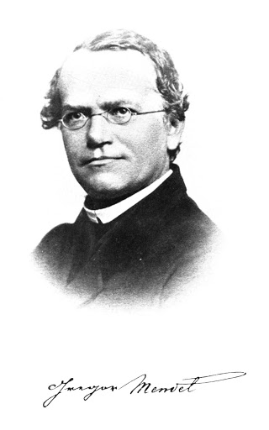
Johann Gregor Mendel 1822-1884

Slide 4
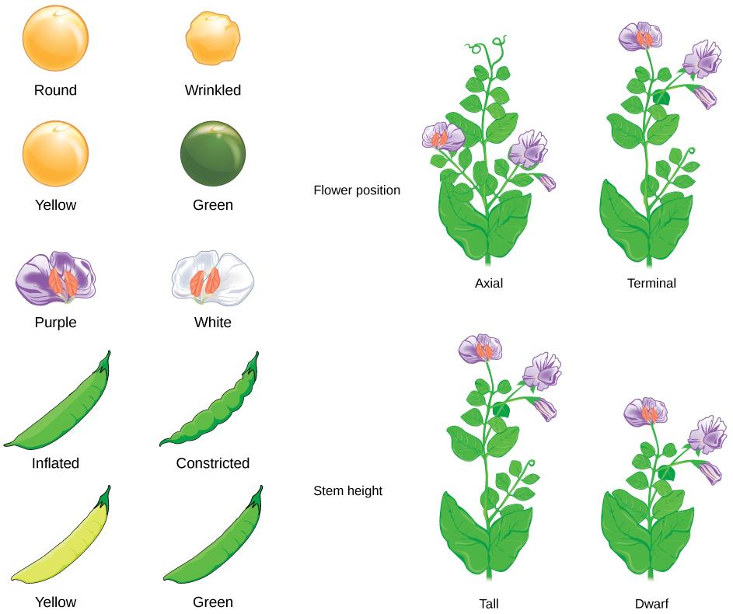

Slide 5
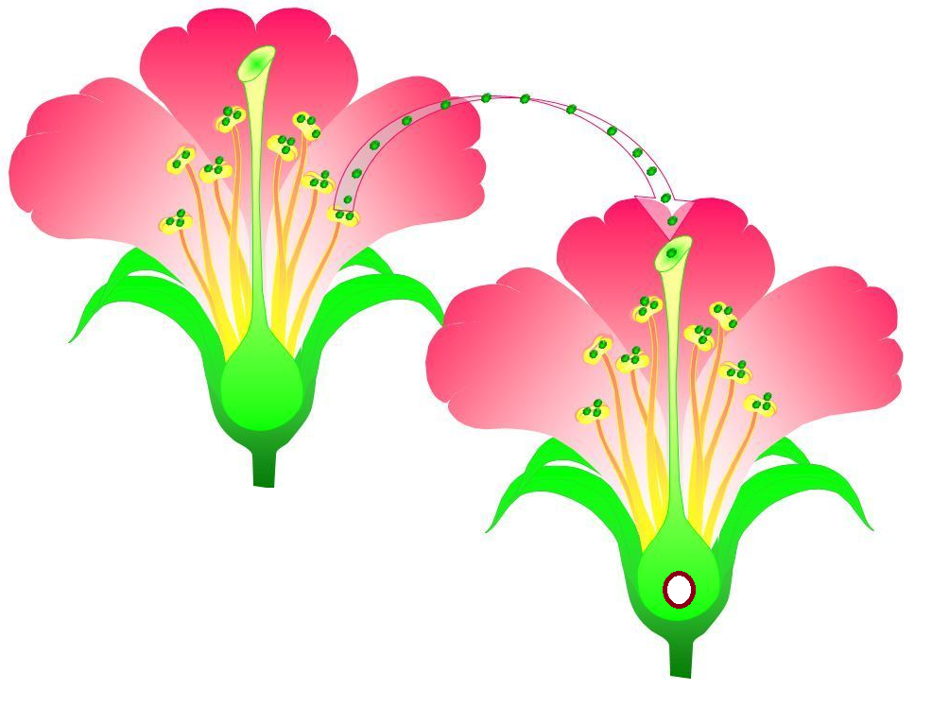
A
A
A
A
A
Opelenie → oplodnenie → semienka

Slide 6
P x P
F₁
V prvej generácii skrížil rastliny s fialovými kvetmi
V druhej generácii mali všetky rastliny fialové kvety
Keď ich krížil ďalej, stále mal len fialové kvety

Slide 7
P x P
F₁
V prvej generácii skrížil rastliny s bielymi kvetmi
V druhej generácii mali všetky rastliny biele kvety
Keď ich krížil ďalej, stále mal len biele kvety

Slide 8
P x P
F₁
V prvej generácii skrížil fialové s bielymi kvetmi
V druhej generácii mali všetky rastliny fialové kvety

Slide 9
F₁ x F₁
F₂
V druhej generácii skrížil tieto fialové kvety
V tretej generácii boli fialové aj biele kvety
Spočítal, že sú vždy v rovnakom pomere
3 : 1

Slide 10
Fialový kvet
v každej bunke má gén pre fialovú farbu: A
Keďže gény sú na chromozómoch a chromozómy sú v pároch, tak aj gény sú v každej bunke vždy 2:
AA
Biely kvet
v každej bunke má gén pre bielu farbu: a
Keďže gény sú na chromozómoch a chromozómy sú v pároch, tak aj gény sú v každej bunke vždy 2:
aa

Slide 11
Fialový kvet
Pri pohlavnom delení vzniknú 4 pohlavné bunky
V každej bude už len jedna polovica chromozómov, čiže jedna polovica génov
Dostaneme 4 pohlavné bunky:
A A A A
Biely kvet
v každej bunke má gén pre bielu farbu: a
Keďže gény sú na chromozómoch a chromozómy sú v pároch, tak aj gény sú v každej bunke vždy 2:
a a a a
Vajíčka, peľové zrná Vajíčka, peľové zrná

Slide 12
Úplná dominancia
Fialová farba je tmavšia
Na novej rastline sa prejaví
Dominantná farba
Dominantný znak
Dominantná alela
A
Biela farba je svetlejšia
Na novej rastline ju prekryje fialová
Recesívna farba
Recesívny znak
Recesívna alela
a

Slide 13
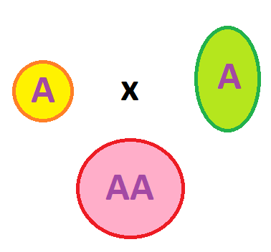
peľové zrnko
vajíčko
oplodnené vajíčko
Oplodnené vajíčko má v sebe už dve alely: AA
Kvety budú FIALOVÉ

Slide 14
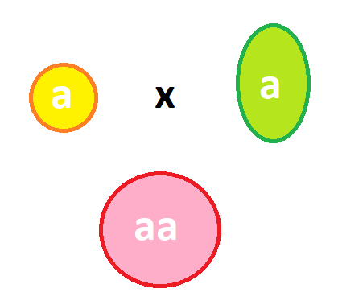
peľové zrnko
vajíčko
oplodnené vajíčko
Oplodnené vajíčko má v sebe už dve alely: aa
Kvety budú BIELE

Slide 15
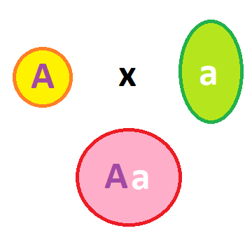
peľové zrnko
vajíčko
oplodnené vajíčko
Oplodnené vajíčko má v sebe už dve alely: Aa
Kvety budú FIALOVÉ

Slide 16
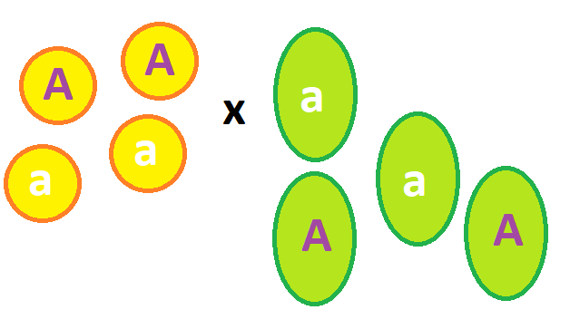
peľové zrnko
vajíčko
oplodnené vajíčka
Oplodnené vajíčko má v sebe už dve alely: Aa
Kvety budú FIALOVÉ aj BIELE

